Slide 1
النموذج التنموي في الصين
اهداف الدرس : أن يكون الطالب قادرا على شرح وفهم :
- أهمية النموذج التنموي الصيني كنموذج فريد للتنمية الاقتصادية. - إبراز النمو الاقتصادي الهائل الذي حققته الصين في العقود الأخيرة.
- الإشارة إلى أن هذا النموذج ليس مثاليًا ويواجه تحديات.
By DR larbi hadjam univ-setif2

Slide 2
مقدمة :
قدمت الصين نموذجًا فريدًا لتحقيق التنمية خلال فترة زمنية وجيزة وتخليص مئات الملايين من الفقر المدقع انطلاقًا من أسس متواضعة، الأمر الذى جعل التجربة الصينية في التقدم والصعود كقوة اقتصادية كبرى ذات أهمية عالمية ومغزى خاص للدول النامية كونها مثالاً يحتذى به ومقاربة مغايرة لليبرالية الغربية. فتستحق تجربة الصين دراسات معمقة لاستخلاص الخبرات والدروس التي يمكن للدول النامية الاستفادة منها.

Slide 3
ظهر مفهوم "النموذج الصيني" على خلفية النمو الاقتصادي الكبير الذي حققته الصين بعد ثلاثين عاما من الانفتاح واتباع سياسات الإصلاح. وكثيرا ما تتم مقارنة هذا النموذج بما يسمى "النموذج الغربي" في سياق عالمي. ومع ذلك، فإن مثل هذه المقارنات عفى عليها الزمن، حيث تتبع الصين والغرب مسارات وأساليب تنموية مختلفة، ولكل منهما أهداف تنموية متمايزة.
بالنسبة إلى الصين، كانت قصة نجاح البلاد والمسارات التي تسلكها مدفوعة بهدف أساسي هو السماح للناس بأن يعيشوا حياة أفضل. إن نموذج التنمية الصيني، الذي يتميز بالقيادة الموحدة والقوية لـ"الحزب الشيوعي الصيني" في تطوير اقتصاد السوق الاشتراكية، يحمل معنى المنفعة.
ولكن الغرب يعمل بشكل استباقي، من خلال سياسة المساعدات الخارجية في البداية، على الترويج لنموذجه التنموي في البلدان المتخلفة والنامية بغرض فرض القيم الديمقراطية حسب تعريفه الخاص.
وعلى الرغم من التفسيرات المختلفة، فلا ينبغي افتراض أن "النموذج الصيني" يسعى إلى القيام بدور مهيمن في تنمية الدول الأخرى أو أن يتم تكراره بالضبط من قبل الحكومات ذات السيادة. والأمر الأكثر ملاءمة هو أن يُنظر إليه باعتباره مجموعة من مسارات وأساليب التنمية التي قد تقبلها البلدان المتخلفة والنامية أو تتعلم منها بطبيعة الحال، وذلك نظرا لروحها العملية، وعمليتها، وتركيزها على التمكين الاقتصادي بدلا من الفرض السياسي.

Slide 4
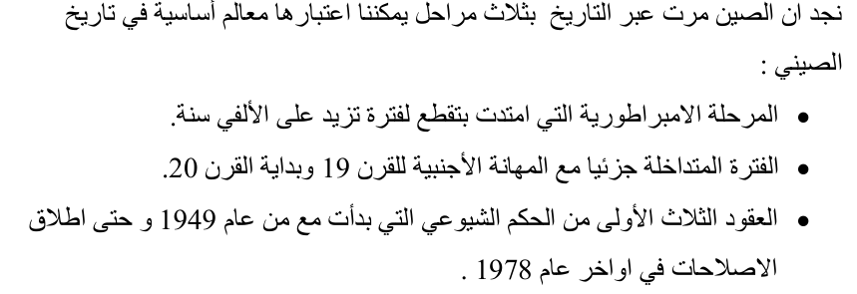
المراحل التاريخية للنموذج التنموي الصيني
تطبيق الفلسفة الشيوعية مع الاخذ بعين الاعتبار بالواقع الصيني

Slide 5
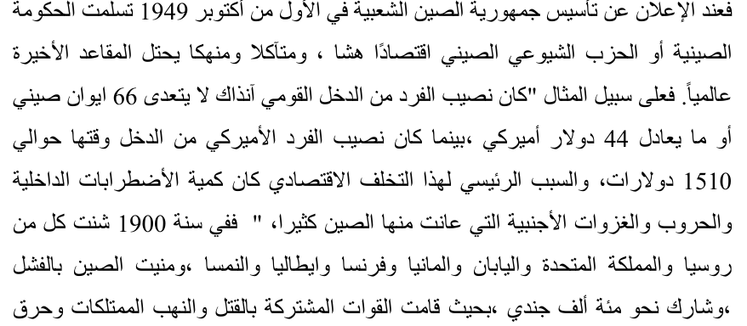

Slide 6
المراحل التاريخية الحديثة للنموذج التنموي الصيني

Slide 7
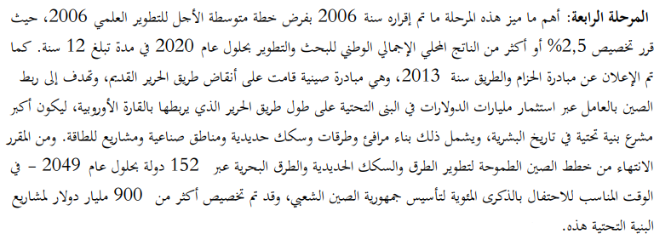
المراحل التاريخية الحديثة للنموذج التنموي الصيني

Slide 8
1
العوامل الرئيسية لنجاح النموذج
العامل البشري
تنمية الموارد البشرية. ( التعليم والتكوين )
العامل الثقافي
2
تنمية الوعي وحس المواطنة ( البلد أولا وقبل كل شيء )
الإصلاحات المؤسسية
4
الاستثمار في البنية التحتية
سياسات اقتصادية ليبرالية.
الطرق والسكك الحديدية والموانئ.
3

Slide 9
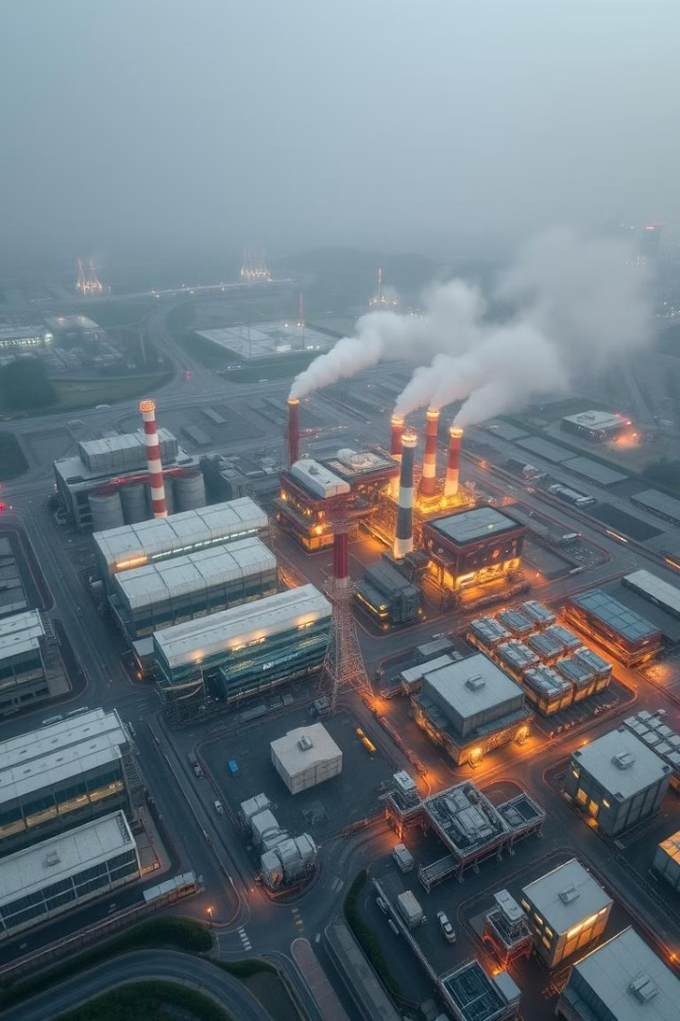
دور الدولة في النموذج التنموي
السيطرة على القطاعات الاستراتيجية
لاعب رئيسي في الاقتصاد
توجيه الاستثمارات.
الطاقة والمالية.
التخطيط المركزي
التنسيق بين القطاعات.

Slide 10
دور القطاع الخاص في النمو الاقتصادي
الابتكار التكنولوجي.
دعم الدولة للشركات الخاصة.
نمو القطاع الخاص.

Slide 11
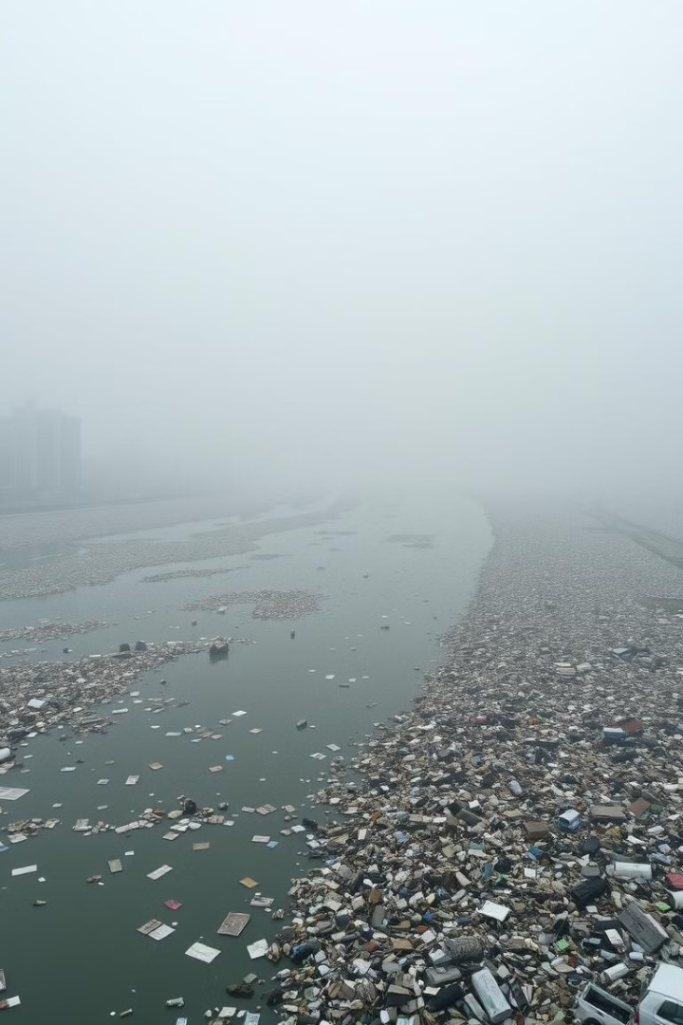
التحديات التي تواجه النموذج
التلوث البيئي
1
التدهور البيئي.
التفاوتات الاجتماعية
2
بين المناطق الحضرية والريفية.
الفساد
3
المحسوبية.

Slide 12
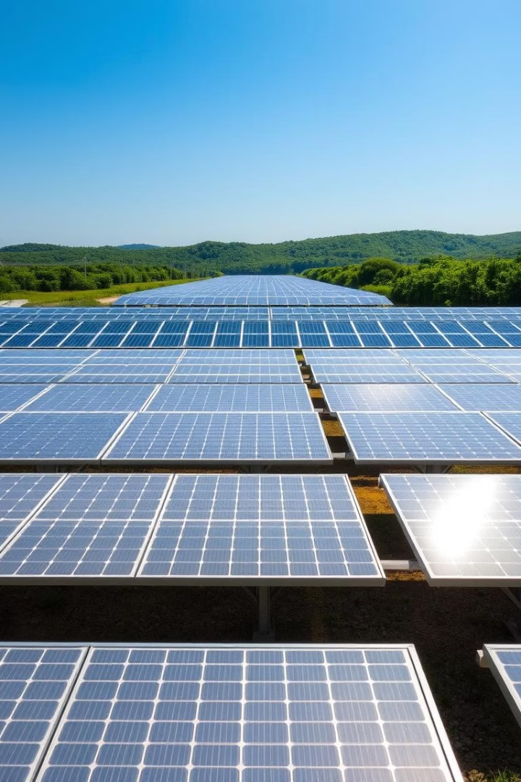
الاستدامة البيئية والنموذج التنموي
التحول نحو اقتصاد مستدام
الاستثمار في الطاقة المتجددة
مكافحة تلوث الهواء والماء

Slide 13
التنمية الاجتماعية والحد من الفقر
تحسين مستوى المعيشة
2
1
برامج الرعاية الاجتماعية
التنمية الريفية
3

Slide 14
الدروس المستفادة
معالجة التحديات الاجتماعية والبيئية
1
الاستفادة من العولمة
2
الإصلاحات المؤسسية
3
دور الدولة في التنمية
4
الاستثمار في البنية التحتية
5

Slide 15
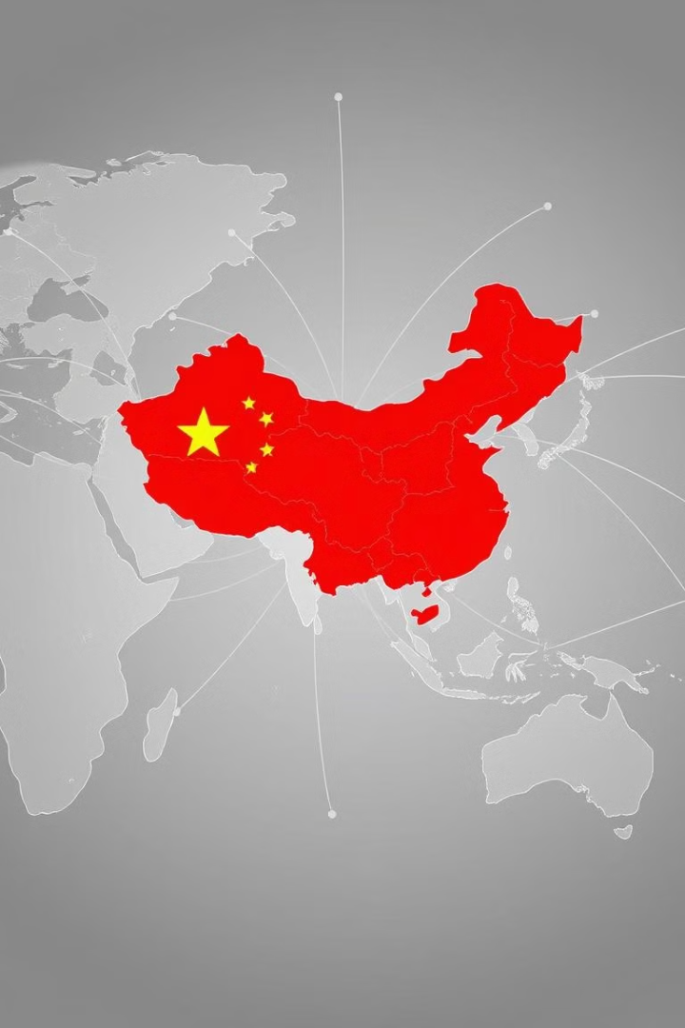
شكاليات التجربة الصينية
كبقية نماذج وتجارب التنمية، لا تخلو التجربة الصينية من بعض العيوب والسلبيات، حيث تحتوى إلى جانب النجاحات عددًا من الإشكاليات أيضًا. على سبيل المثال، يوجد التباين فى مستويات التنمية بين مناطق مختلفة في البلاد، والتفاوت فى الدخل بين سكان المدن وسكان الأرياف وظهور الفئات الاجتماعية المهمّشة والمستضعفة، لذا فتسعى الصين حاليًا، وبعد القضاء على الفقر المدقع، إلى تحقيق الرفاه المشترك بهدف تقليص الفجوة بين المناطق المختلفة.
ويعدّ تلوّث البيئة والاستهلاك المفرط للطاقة من الآثار السلبية للتنمية الصناعية. وعلى ضوء التعهدات الصينية فى بلوغ أهداف الحياد الكربونى بحلول عام 2060، تبذل الصين حاليًا جهودًا حثيثة لخفض الانبعاثات الكربونية للمساهمة فى الجهود الدولية فى مكافحة التغيّر المناخى ومعالجة البيئة الإيكلوجية بجدية وباتخاذ تدابير صارمة.
ومن أبرز المشاكل الناجمة عن التنمية الاقتصادية فى الصين أن قطاع العقارات قد أصبح عمودًا فقريًا للاقتصاد الوطنى ومصدرًا رئيسيًا للدخل الحكومى، ما جعل أسعار البيوت مرتفعة جدًا خاصة فى المدن الكبرى كبكين وشانجهاى، وباتت المضاربات فى سوق العقارات أمرًا شائعًا بما يشكّل خطرًا على الاستقرار الاقتصادى والمالى وعبئًا كبيرًا على الشباب.
وبدأت الصين تعانى من مشكلة شيخوخة سكانها وقلة الأيدى العاملة بسبب تنفيذ سياسة "الطفل الواحد" لسنوات طويلة رغم أنها قد سمحت الآن بطفلين حتى ثلاثة أطفال لكل أسرة، وهو الأمر الذى يؤثر سلبًا على التنمية الصناعية ويشكل عبئًا كبيرًا على رعاية كبار السنّ.

Slide 16
ختامًا، إن التجربة التنموية الصينية رغم نجاحها لا تقدّم حلولاً جاهزة لدول أخرى ولا يمكن تطبيقها في بلد آخر دون تعديل، إلاّ أن التعرف على هذه التجربة يعد من قِبَل الاستفادة من الخبرات الدولية المختلفة، وعلى كل دولة أن تستكشف نمط التنمية الخاص بها مستفيدة من تجارب الأمم والشعوب الأخرى ووفقًا للظروف المحلية، والتجربة الصينية خلاصة من تاريخها الحافل ونهضتها في العصر الحديث ولعلها دروس مفيدة للشعوب النامية الأخرى في المستقبل.

